Slide 1


모바일 SW 스튜디오
요리 메모장 App
9조
손수연 2018125026
신성준 2018125028

Slide 2
목차
1. 왜 이 앱이 필요한가?
2. 기능(Wireframe)
3. Use case
4.앱의 장점/차별성

Slide 3
왜 이 앱이 필요한가?
그 때 참고한 인터넷 레시피를 다시 검색 해봄
인터넷 레시피를 보고 내 입맛,양에 맞게 메모
예전에 해먹었던 음식을 다시 해먹으려 할 때
어떻게 만들었었는지 기억해 내야함
기록해 놓은 레시피 메모를 보고 요리
일일이 기록하기 귀찮음
입력과 더불어 선택(버튼)으로 기록가능
레시피를 메모장에 기록하려 할 때
나중에 다시 볼 때 한눈에 들어오지 않음
기록한 레시피를 한눈에 확인 가능
매번 일일이 확인하기 귀찮음
매번 확인할 필요없이 앱으로 한눈에
냉장고에서 유통기한을 확인
외출 시 확인 불가
외출 시 에도 재료와 유통기한 확인 가능

Slide 4
기획 과정
Sketch
Wire
frame
Visual
Code

Slide 5
USE CASE

Slide 6
USE CASE
레시피 메모 – 같은 음식을 다음에도 하려 할 때
레시피 메모 버튼 클릭
레시피 기본정보 입력 창이 뜸
요리의 이름,종류,조리시간 입력
재료선택 버튼 클릭
재료를 검색, 선택 하여 추가
요리 과정 메모 화면 뜸
+버튼을 선택해 단계별 입력
재료, 시간추가 버튼 클릭
각 단계별 필요 재료와 시간을 추가 가능
냉장고 기능 – 냉장고 안 재료를 한눈에 확인하고자 할 때
냉장고 버튼 클릭
냉장고에 있는 재료,유통기한 입력
화면에 유통기한 임박한 제품이 먼저 뜸
냉장고 안 재료를 확인 함

Slide 7
USE CASE
게시판 사용 – 자신의 레시피를 공유하거나, 다른 사람의 레시피를 참고하거나, 궁금한점이 있을 때
게시판 버튼 클릭
레시피 게시판 클릭
다른 사람들의 레시피 확인
팔로우, 좋아요,댓글^^
다른 사람의 레시피를 보고 요리
질문게시판 클릭
궁금한 질문 업로드
답변확인

Slide 8
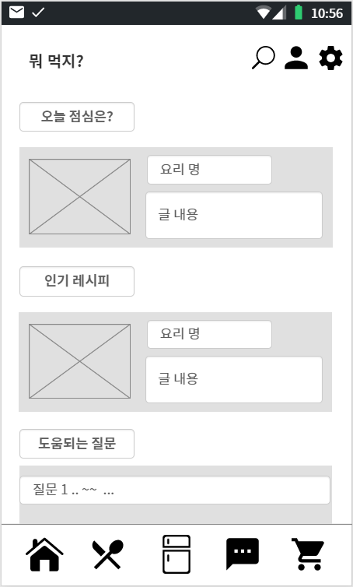
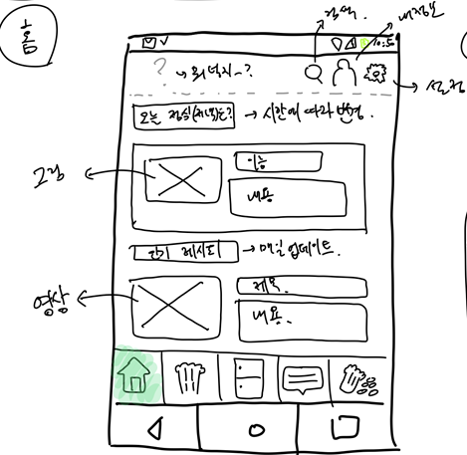
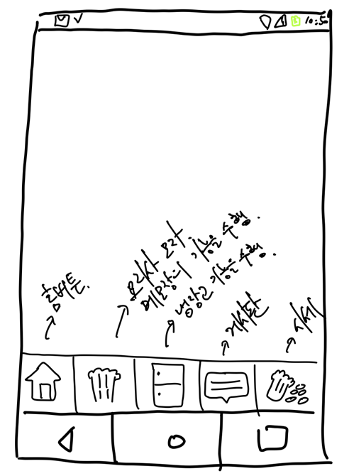
홈 화면

Slide 9
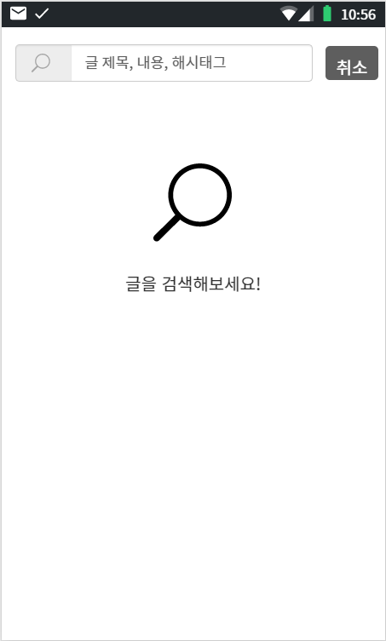
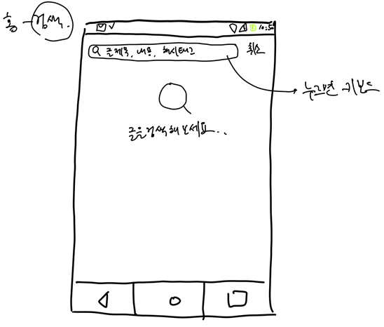
홈 - 검색

Slide 10
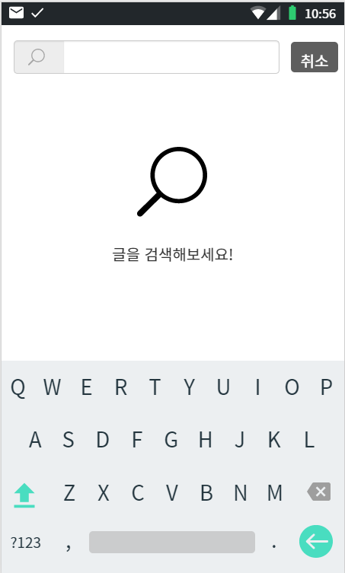
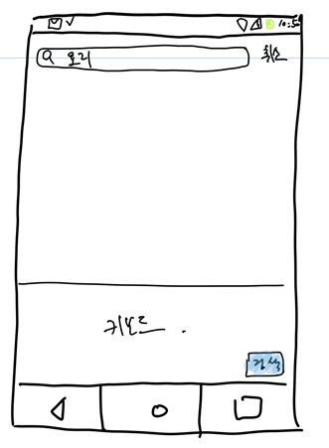
홈 - 검색

Slide 11
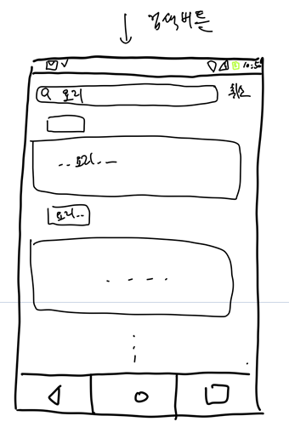
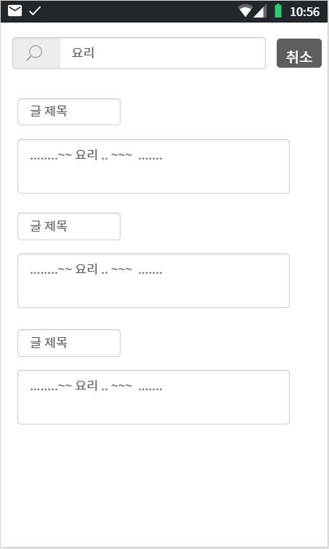
홈 - 검색

Slide 12
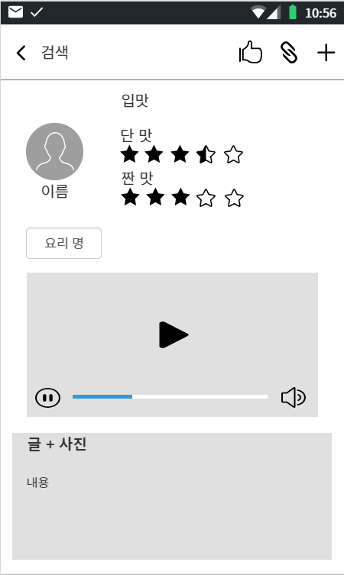
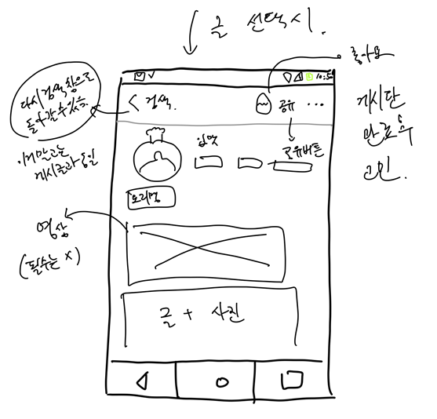
검색 후 게시글

Slide 13
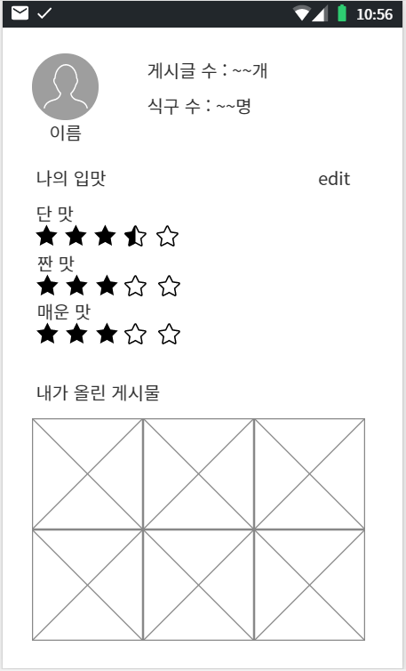
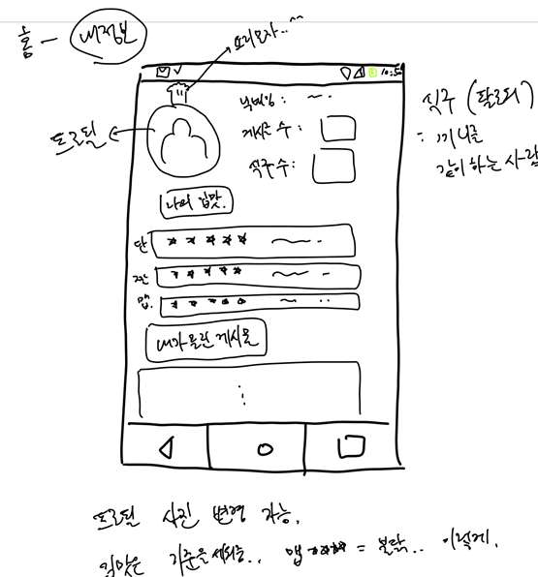
홈 - 내 정보

Slide 14
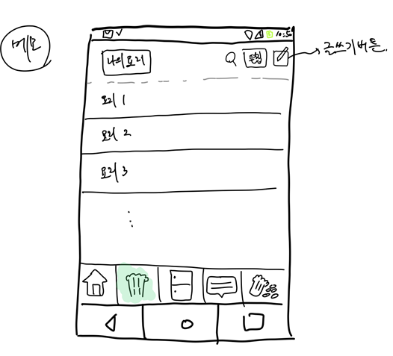
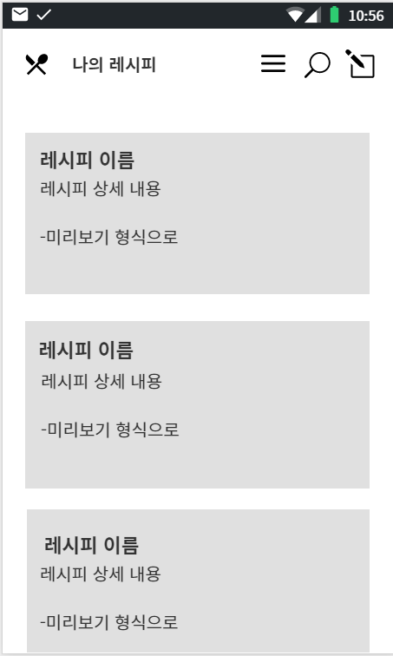
레시피 메모-기본화면

Slide 15
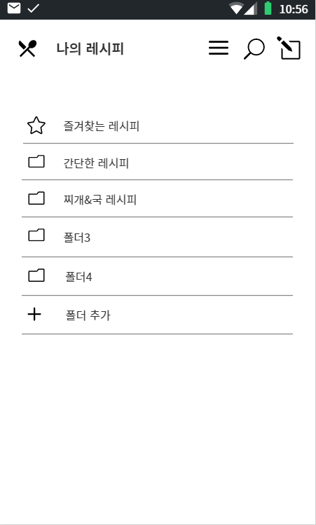
레시피 메모-폴더선택

Slide 16
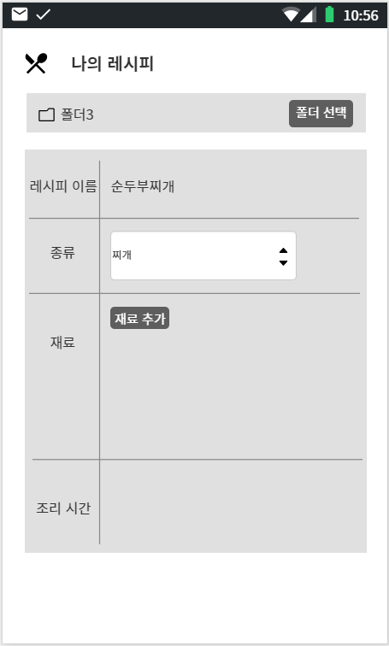
레시피 메모-기본정보 입력

Slide 17
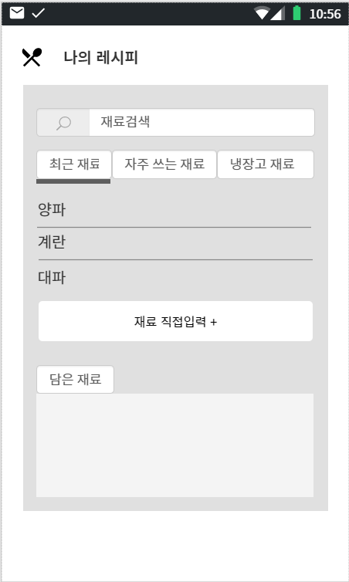
레시피 메모-재료선택

Slide 18
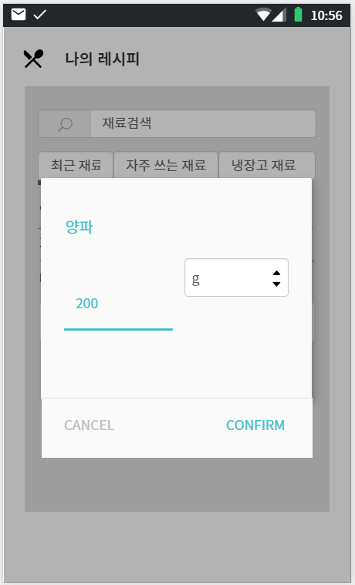
레시피 메모-재료 양 선택

Slide 19
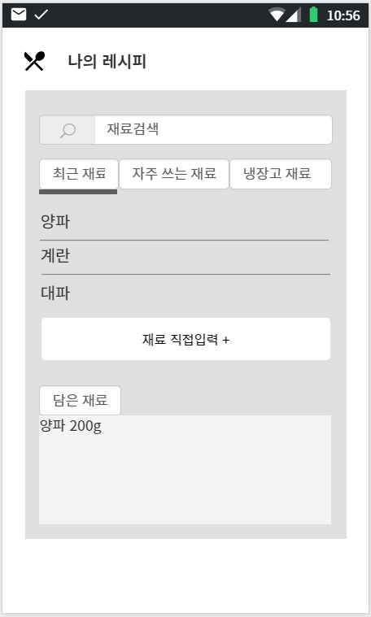
레시피 메모- 재료선택 후 화면

Slide 20
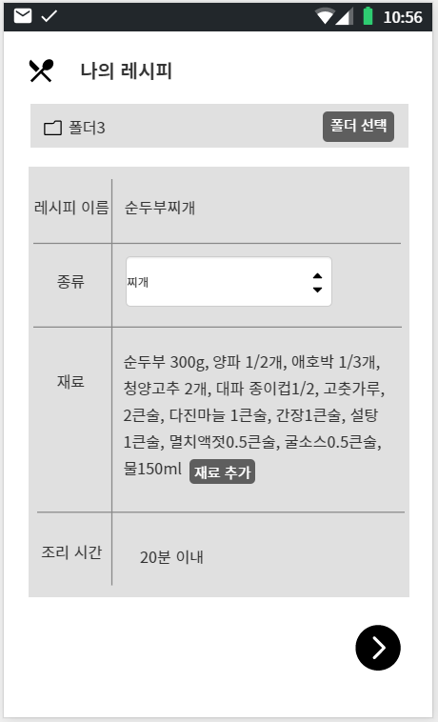
레시피 메모 – 재료 선택 후 화면

Slide 21
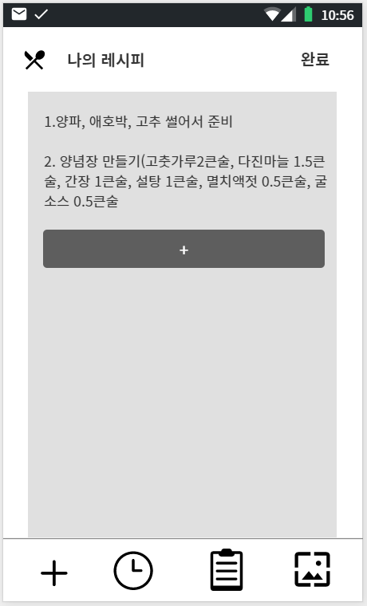
레시피 메모-요리과정 입력

Slide 22
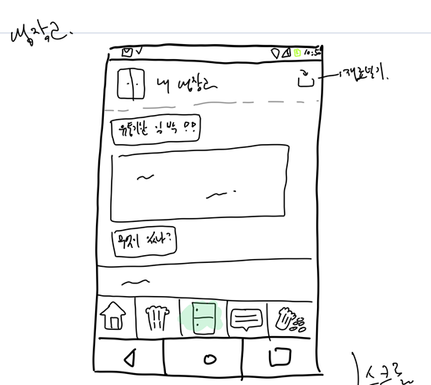
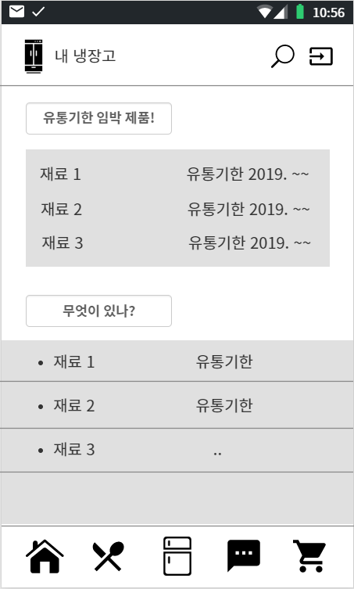
냉장고

Slide 23
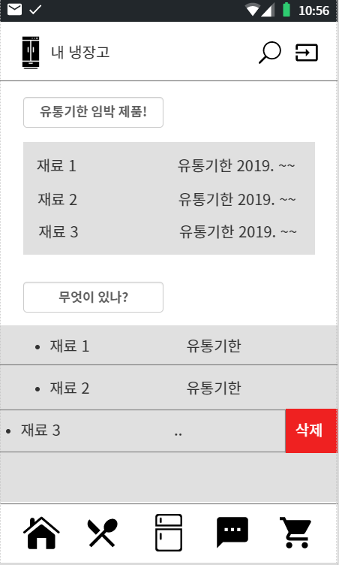
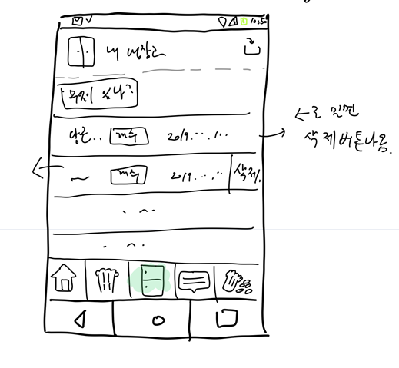
냉장고 – 재료 삭제

Slide 24
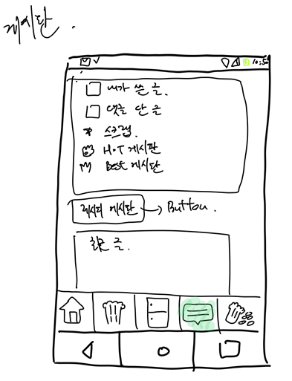
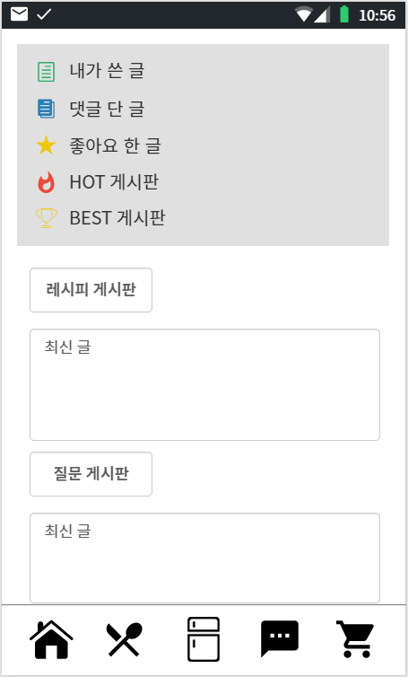
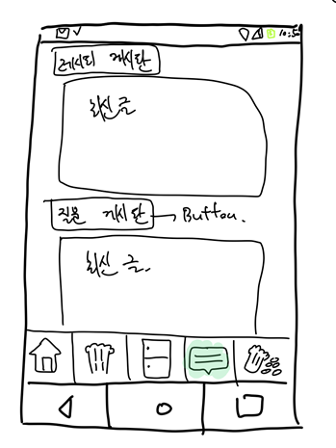
게시판

Slide 25
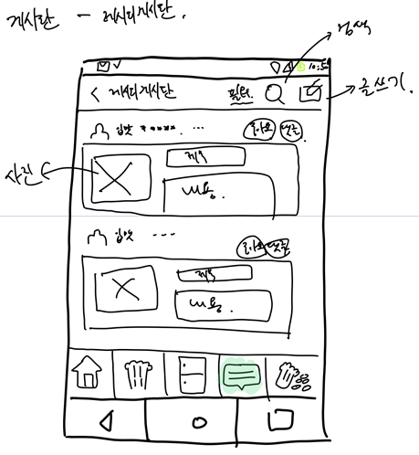
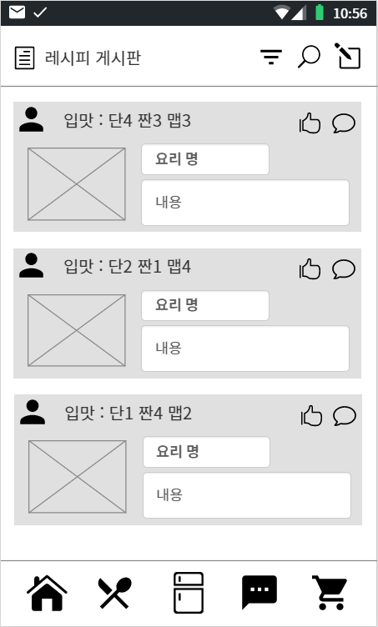
레시피 게시판

Slide 26
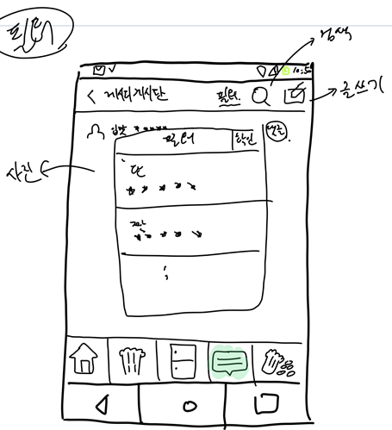
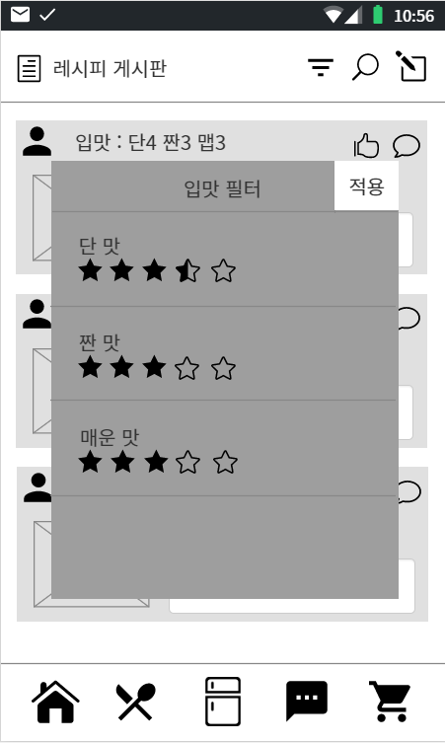
게시판 - 필터

Slide 27
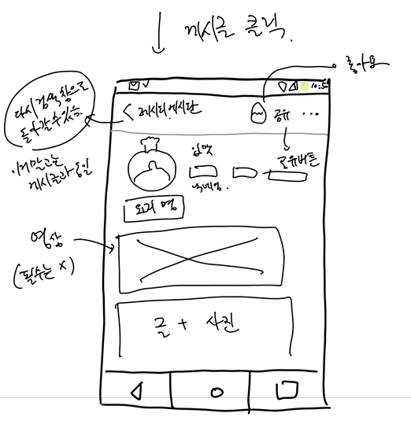
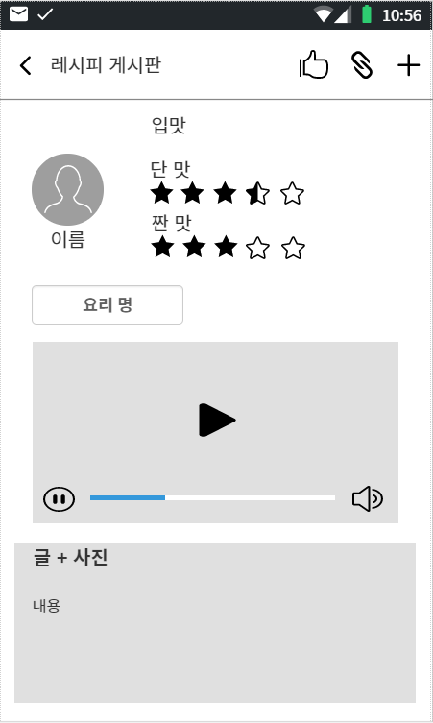
레시피 게시판 게시글

Slide 28
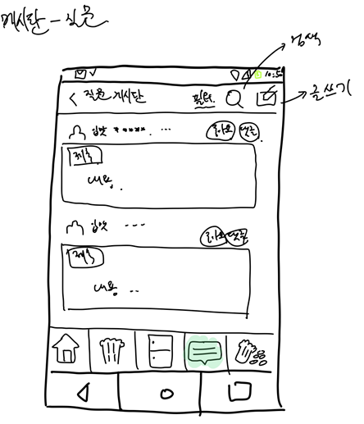
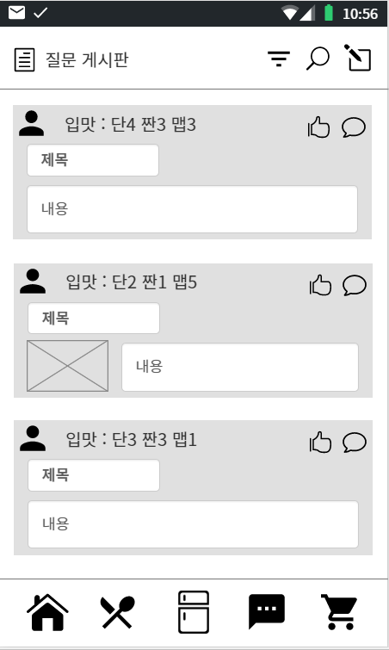
질문 게시판

Slide 29
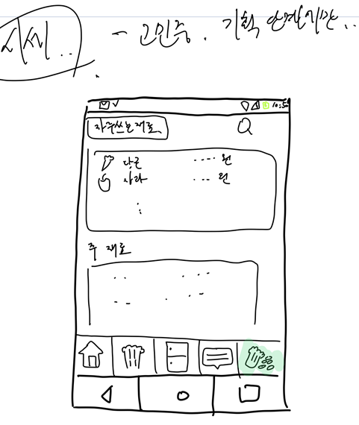
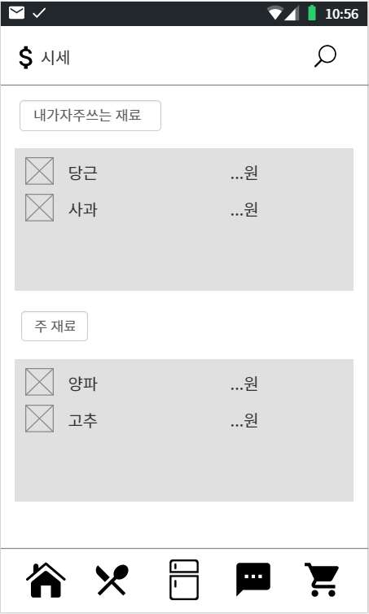
시세

Slide 30
앱의 장점/기존 앱과의 차별성
기존 메모장과 달리 레시피를 기록하는데 최적화
- 재료를 검색, 선택하여 넣을 수 있고, 요리과정을 단계별 기록 가능
재료를 편한 단위로 입력 가능 ex)한 큰 술,종이컵
냉장고 기능 – 유통기한 한눈에 확인, 알림
자신의 입맛정보를 설정하여 맞춤 검색 가능
레시피 메모와 공유를 함께!

Slide 31
모바일 SW 스튜디오
Thank you

